Slide 1

UNIDAD N° 1
Liceo Particular Avenida Recoleta
Departamento de Lenguaje
Profesora: Margarita Medel M.
¿Qué NECESITAMOS PARA LOGRAR NUESTROS OBJETIVOS?

Slide 2
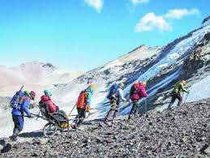
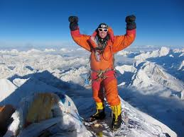
NO BAJES LA META AUMENTA EL ESFUERZO.

Slide 3
PROPÓSITO DE LA UNIDAD:
En esta unidad, se espera que los estudiantes lean, y escriban acerca de una variedad de textos seleccionados por el docente, relacionados con el tema del héroe.
Reflexionen sobre los temas que estos proponen y
amplíen su conocimiento

Slide 4
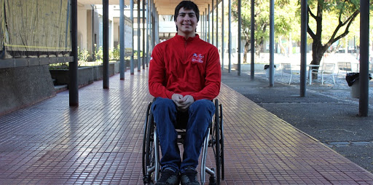
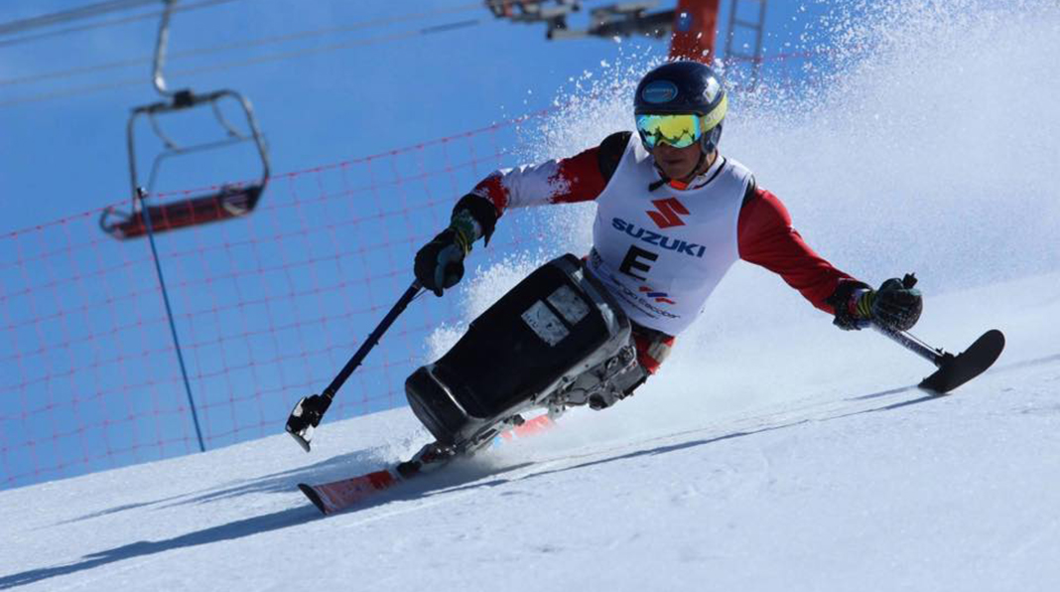
EN MEDIO DE LAS PRUEBAS QUE LA VIDA TE PRESENTA DEBES SEGUIR Y NO RENDIRTE ANTE LAS TEMPESTADES.

Slide 5
EXPLORE EN LAS PÁGINAS WEB Y EXTRAIGA INFORMACIÓN SOBRE NICOLÁS BISQUERTT, LUEGO DESARROLLE LAS SIGUIENTES ACTIVIDADES EN SU CUADERNO.
Haga un resumen de su historia de una página.
Explique de qué manera Nicolás reescribió su historia.
¿Crees tú que es un héroe? ¿Por qué ?
¿Cómo actuarías tu, ante una situación adversa como la de Nicolás?
¿Por qué Nicolás da charlas motivacionales?
¿Qué necesito Nicolás para superar su accidente y comenzar de nuevo?
¿En qué momentos es necesario reescribir nuestras vidas ?
Pegue o dibuje imágenes del contexto.

Slide 6
CONCEPTOS CLAVES:
Charla motivacional: es el discurso que pronuncia una persona para ayudar a otras a ver las oportunidades de vida: estimular, promover la acción, desbloquear, entrar en contacto con las propias metas y necesidades; en otras palabras, motivar.
Las palabras que con extremo cuidado se eligen para configurar las charlas de motivación impactan en las mentes y los corazones de las personas que las escuchan, de tal manera que les motivan a pensar con más claridad, a ver oportunidades y a avanzar hacia la acción.

Slide 7
ACTITUD POSITIVA Y PERSEVERANCIA
Fija tu atención en ti mismo, sé consciente en cada instante de lo que piensas, sientes, deseas y haces.
Termina siempre lo que comenzaste.
Haz lo que estás haciendo lo mejor posible.
No te encadenes a nada que a la larga te destruya.
Desarrolla tu generosidad sin testigos.

Slide 8

LA VIDA ES UNA OPORTUNIDAD, APROVÉCHALA

